Slide 1
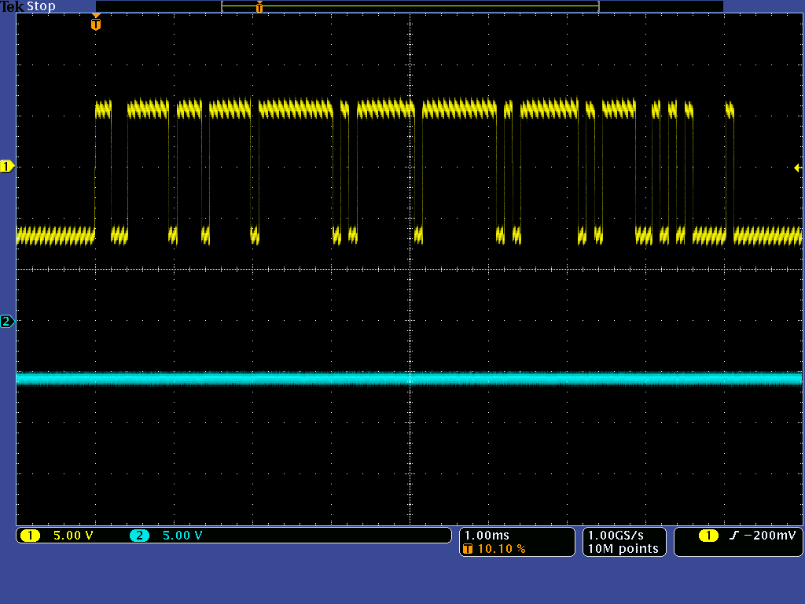
TxD
S 0 1 1 0 0 0 0 0 S S 00 1 00000 S S00000000 S S 1 0000000 S S 00000000 S S 1 0000000 S S 1 0000 110 S S 1011 1101 S
0x06
0x04
0x00
0x01
0x00
0x01
0x61
0xBD
RxD

Slide 2
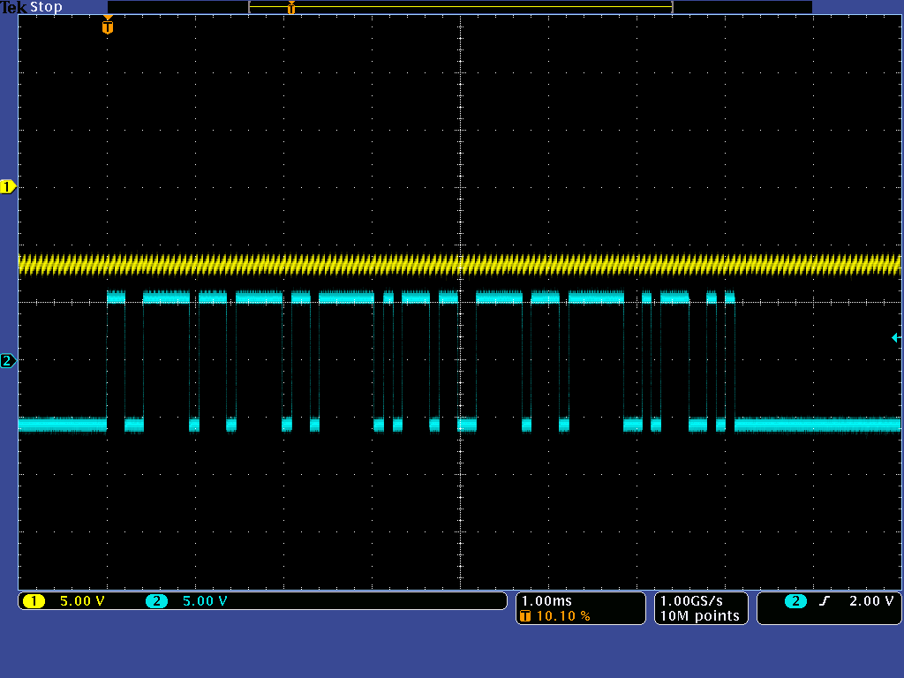
TxD
RxD
S 0 11 00 00 0 S S 00 1 0 0000 SS 0100 00 00 S S 10 00 1 001 S S0000 1 000 S S0000 0110 S S 0011 01 01S
0x 06
0x 04
0x 02
0x91
0x10
0x60
0xAC

Slide 3
Turn On :
→ 06 04 00 10 00 20 F1 A0
01100000 01100000 10100000 10000111 00000000 10000000 10011000 11100010
→ 06 06 05 E1 00 01 19 47
Turn Off :
01100000 00100000 00000000 00001000 00000000 00000100 10001111 00000101
06 04 00 10 00 20 F1 A0
01100000 01100000 10100000 10000111 00000000 01000000 10011010 01100010
→ 06 06 05 E1 00 02 59 46

Slide 4
Temp set to 85.7C :
01100000 00100000 00000000 00001000 00000000 00000100 10001111 00000101
→ 06 04 00 10 00 20 F1 A0
01100000 01100000 00000000 00101000 10000100 01011110 01000101 01010011
→ 06 06 00 14 21 7A A2 CA
Temp set to 37.2C :
01100000 00100000 00000000 00001000 00000000 00000100 10001111 00000101
→ 06 04 00 10 00 20 F1 A0
01100000 01100000 00000000 00101000 01110000 00010001 00110011 11111110
→ 06 06 00 14 0E 88 CC 7F
Temp set to 37.4C :
01100000 00100000 00000000 00001000 00000000 00000100 10001111 00000101
→ 06 04 00 10 00 20 F1 A0
01100000 01100000 00000000 00101000 01110000 00111001 00110011 00001110
→ 06 06 00 14 0E 9C CC 70

Slide 5
Temp set to 37.2C :
01100000 00100000 00000000 00001000 00000000 00000100 10001111 00000101
→ 06 04 00 10 00 20 F1 A0
01100000 01100000 00000000 00101000 01110000 00010001 00110011 11111110
→ 06 06 00 14 0E 88 CC 7F
Temp set to 47.2C :
01100000 00100000 00000000 00001000 00000000 00000100 10001111 00000101
→ 06 04 00 10 00 20 F1 A0
01100000 01100000 00000000 00101000 01001000 00001110 10100011 10111100
→ 06 06 00 14 12 70 C5 3D

Slide 6
Temp : 85C
06 04 00 10 00 20 F1 A0
06 06 00 14 21 34 D0 2F
Temp : 60C
06 04 00 10 00 20 F1 A0
06 06 00 14 17 70 C7 BC
Temp : 40C
06 04 00 10 00 20 F1 A0
06 06 00 14 0F A0 CC 20
Temp : 150C
06 04 00 10 00 20 F1 A0
06 06 00 14 3A 98 DA A2
Temp : 25C
06 04 00 10 00 20 F1 A0
06 06 00 14 09 C4 CE 6B
Temp : N40C
06 04 00 10 00 20 F1 A0
06 06 00 14 F0 60 8D 80
Temp : 00C
06 04 00 10 00 20 F1 A0
06 06 00 14 00 00 C9 A8
Temp : N20C
06 04 00 10 00 20 F1 A0
06 06 00 14 F8 30 8A 7C

Slide 7
Temp Read :
06 04 00 10 00 20 F0 71
06 04 0A 8A 00 07 93 9C

